Slide 1
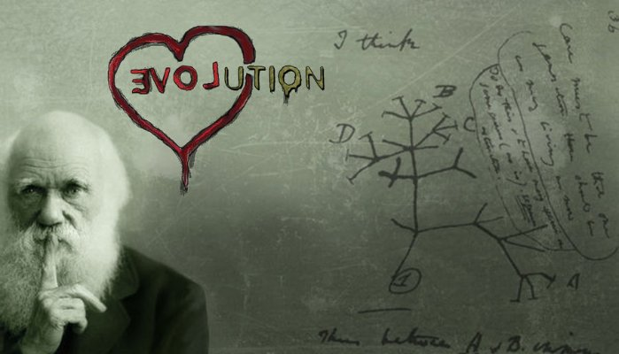
Amor

Slide 2
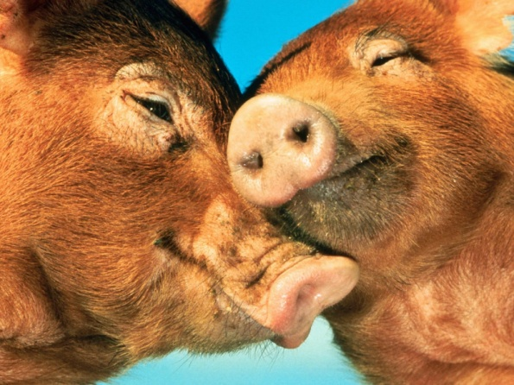
O que é amor?
Um sentimento muito forte
Evoca sentimentos positivos – felicidade, alegria, prazer, serenidade, orgulho, interesse, admiração, inspiração
Ou negativos? Obsessão, possessividade, ciúme, desespero, medo de separação
Amor abre a nossa vida para relacionamento com outro, a pessoa se torna menos egocêntrica e egoista, deixa pensar em “nós” mais do que em “eu”

Slide 3
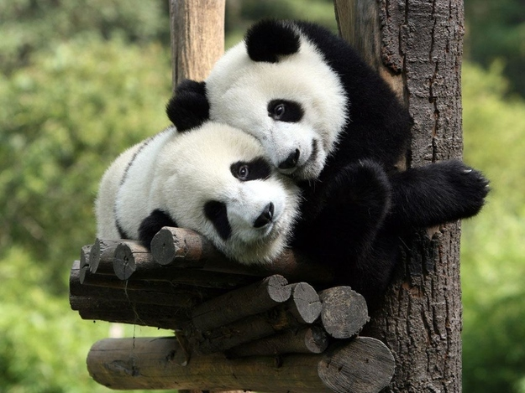
Benefícios de amor
satisfação com o relacionamento prediz a qualidade de vida:
Kamp Dush e Amato (2005): indivíduos em relacionamentos românticos exclusivos, os quais coabitavam ou namoravam, relataram maior bem-estar subjetivo do que os indivíduos que não tinham parceiros estáveis ou tinham múltiplos parceiros
Aron, Paris, and Aron (1995): indivíduos que se apaixonaram recentemente aumentaram autoestima e eficiência

Slide 4
Marital Satisfaction over Time
In a longitudinal study that spanned ten years, married couples rated the quality of their marriages. On average, these ratings were high, but they declined among both husbands and wives. As you can see, there were two steep drops, occurring during the first and eighth years of marriage. (Kurdek, 1999.)
Ratings of marital quality
1
2
3
4
5
6
7
8
9
10
Years of marriage
Wife
Husband

Slide 5
Amor
Amor é uma constelação de comportamentos, cognições e emoções associada com o desejo de entrar e/ou manter um relacionamento íntimo com outra/s pessoa/s específica/s (Aron & Aron, 1991)

Slide 6
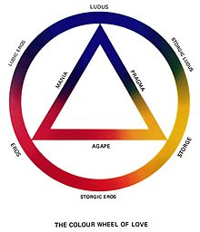
Tipos de amor
Cores do amor (Lee, 1973) - três estilos (ou atitudes) amorosos primários e três estilos secundários, seguindo a divisão básica de cores:
(I) Eros – atração física, sensualidade, paixão
(II) Storge – amor familiar, amor romântico que pode crescer de uma amizade, e exige comprometimento
(III) Ludus – amor sem comprometimento, amor como um jogo
De combinação dos três tipos primários surgem três estilos amorosos secundários:
(1) Mania (amor possessivo, dependente; é uma combinação de Eros e Ludus)
(2) Pragma (amor prático, lógico, calculado; combinação de Ludus e Storge)
(3) Ágape (amor puro, não obsessivo, generoso; combinação de Eros e Storge).

Slide 7
Diferenças individuais em tipos de amor
autoestima individual está positivamente associada com Eros, mas negativamente com Mania, Storge e Agape (Mallandain & Davies, 1994)
homens jovens, em média, têm a tendência a ter os estilos de amor mais Lúdico e Erótico, enquanto as mulheres relataram mais os estilos de Storge, Pragma e Mania; essas diferenças podem diminuir na idade mais madura (Hendrick e Hendrick, 1984, 1995)
menos Ludus e mais Eros, Storge e Agape estão ligados com satisfação nos relacionamentos (ex. Inman-Amos, Hendrick, & Hendrick, 1994; Sokolski & Hendrick, 1999; Hendrick & Hendrick, 1997), mas esse resultado pode variar entre culturas
Um estudo mais recente mostrou que Storge estava positivamente correlacionado com satisfação no relacionamento em uma amostra dos Estados Unidos e Portugal, enquanto Eros e Mania correlacionaram-se positivamente com satisfação em uma amostra de Moçambique (Galinha et al., 2014)
Neuropsicologia: Eros está ligado com sistema de neurônios dopaminérgicos, que estão envolvidos no sistema de recompensa; a Mania foi associada com o sistema cerebral de serotonina, que está associado com ansiedade e transtornos de obsessão-compulsão (Emanuele et al., 2007)

Slide 8
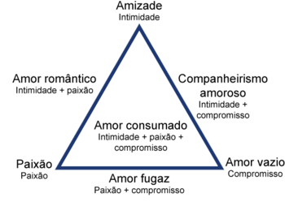
Triangulo do amor (Sternberg, 1986)
divisão entre três componentes primários de amor: Intimidade, Paixão e Comprometimento
em combinação esses componentes formam seguintes sub-tipos de amor:
Amor romântico (Intimidade + Paixão)
Companheirismo amoroso (Intimidade + Compromisso)
Amor fugaz (Paixão + Compromisso)
Amor consumado - combinação de todas
as três dimensões
Amor de amizade - Intimidade sozinha
sem o aspecto de Paixão e Comprometimento
Amor apaixonado - só Paixão sem
a Intimidade e Comprometimento
Amor vazio - só Comprometimento
sem Intimidade e Paixão
Desamor - falta de todos os componentes
de amor, o que é característico para maioria de
relacionamentos interpessoais não-românticos

Slide 9
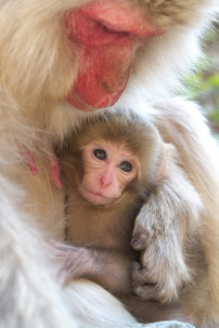
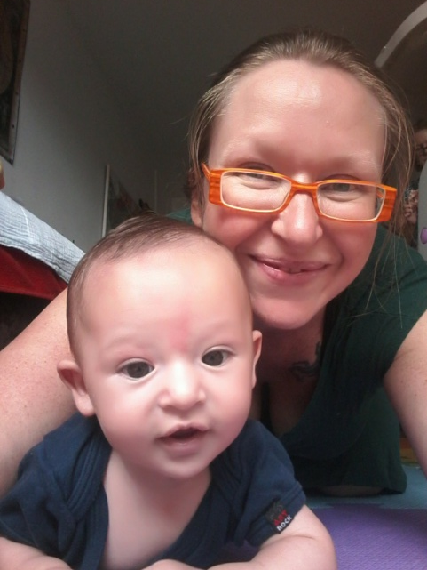
Apego romântico
O apego romântico foi sugerido como uma
instanciação adulta do laço que acontece entre
o bebê e o cuidador durante a infância (Hazan & Shaver, 1987)
(o apego = um sistema que coordena a procura de proximidade mútua entre o bebê e a mãe (ou outra pessoa próxima)
três tipos de amor adulto:
apego seguro
apego inseguro ansioso
apego inseguro evitativo
Em geral, o sistema de apego serve para manter as pessoas unidas em relacionamentos comprometidos

Slide 10
Sexo – Paixão – Amor
H. Fisher (1997):
desejo sexual (luxúria) – desejo por gratificação sexual, proceptividade e receptividade sexual, conectado com hormônios sexuais (estrogênios, andrógenos), motivação para procurar relações sexuais
atratividade (paixão) – atenção focada em um indivíduo específico, pensamento intruso, desejo sexual focado na pessoa e tendência para exclusividade sexual, desejo por intimidade física e emocional com a pessoa, é involuntário e incontrolável, é universal, conectado com catecolaminas (dopamina, epinefrina) – ativação física, estresse, ação , motivação para procurar relações íntimas com um indivíduo específico, selecionado
apego emocional (amor) – laço emocional íntimo entre pais e filhos, amigos, parceiros, acompanhado pelos sentimentos de tranquilidade, conforto e união emocional profunda com a pessoa

Slide 11
Dois tipos de amor
Há várias tipologias do amor (Lee, Sternebrg), mas alguns autores (Berscheid & Hatfield, 1978) reduziram o modelo de estilos de amor em dois tipos grandes:
Paixão e Companheirismo amoroso
(Próximo ao modelo de Gostar X Amar; Rubin, 1930)

Slide 12
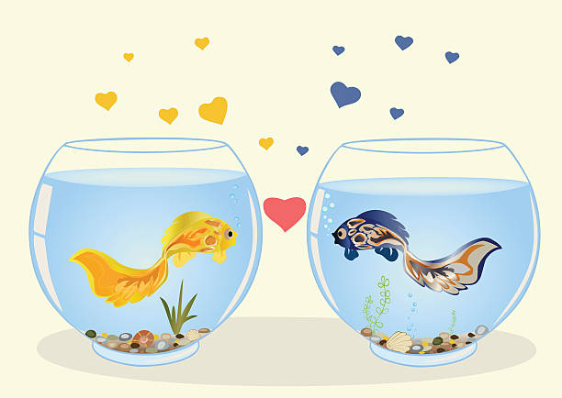
Paixão
O começo de relacionamento romântico é frequentemente acompanhado por sentimentos de estar apaixonado: preocupação intrusiva com o outro indivíduo, obsessão pelo outro parceiro, ciúme, estado alterado da mente - euforia, altruísmo e idealização do parceiro, desejo de proximidade física, intimidade e sexualidade, sensação que paixão vai durar para sempre (vários aspectos do paixão são semelhantes em várias culturas: Jankowiak e Fischer, 1992)
durante este processo, os parceiros exibem comportamentos específicos, tais como a tendência para maximizar o tempo gasto em conjunto, o que diminui a distância física entre os dois indivíduos, e ajuda a manter a relação (Hatfield & Rapson, 1993a)
A paixão pode ter a função de fortalecer a díade em formação (Hatfield & Rapson, 1993b; Hatfield et al., 1993b)

Slide 13
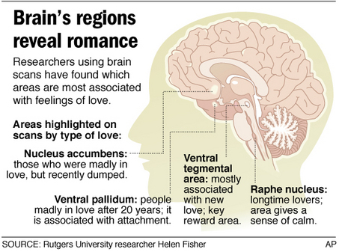
Paixão
a paixão ativa o sistema de recompensa, que é constituído principalmente pelos caminhos dopaminérgicos, que conectam o sistema límbico com outras regiões tais como a amígdala, o hipocampo e o córtex frontal (Volkow et al., 2011)
Ativação desse sistema leva a estados afetivos positivos, como, por exemplo, euforia, excesso de energia, mas também insônia, e faz o indivíduo desejar mais
Alguns autores comparam a paixão aos efeitos de drogas que ativam sistemas de recompensa e produzem adição, como por exemplo a cocaina (Aron et al., 2005; Fisher et al., 2016)
Isso explicaria porque a paixão também tem o seu lado negativo – sentimentos de ciúme, crimes de paixão, perseguição, e outros

Slide 14
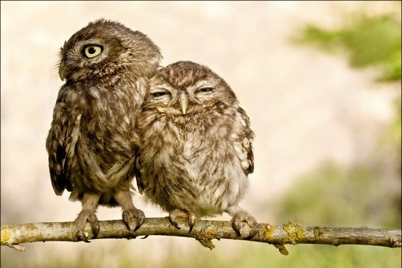
Companheirismo amoroso
amor de díades de longo prazo caracteriza-se pela atividade cerebral específica do amor entre a mãe e bebê, conhecido como o apego (Acevedo et al., 2012)
O apego romântico é menos intenso do que a paixão, e combina sentimentos de intimidade, compromisso e laço emocional profundo com outra pessoa
Grote e Frieze (1994) constataram que o apego romântico contribui mais para a satisfação dos relacionamentos de curta ou longa duração do que a paixão

Slide 15
Paixão e companheirismo amoroso
Algumas díades de longo prazo olhando para as fotos do(a) parceiro(a) mostram ativação das mesmas partes do cérebro que díades em início de relacionamento, mas sem um componente específico de paixão – sem a obsessão (Acevedo & Aron, 2009)
existem casais que mostram o mesmo nível de paixão depois de muitos anos como os casais novos (Acevedo et al., 2010) – atividade cerebral deles mostra ativação das mesmas regiões do sistema dopaminérgico como no início do relacionamento, mas também com sistema do apego
Acevedo, Aron, Fisher e Brown (2012): 17 indivíduos casados por 21 anos em média, resonância magnética (fMRI) - o método utilizado geralmente nos estudos sobre amor apaixonado em novos relacionamentos
Quando os indivíduos viram imagens de seus cônjuges, eles(as) mostraram ativação das mesmas regiões cerebrais que casais apaixonados em início de relacionamento: ativação de centros cerebrais ligados com dopamina e sistema de recompensa, como por exemplo globus pallidus
Mas esta amostra de casais de longo prazo também mostrou ativação de partes do cérebro ricas em oxitocina e vasopressina - regiões ligadas aos laços de longo prazo nos humanos e em outras espécies

Slide 16
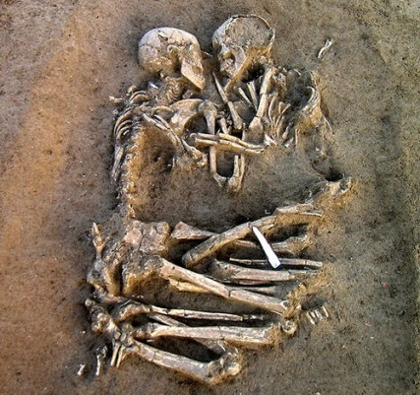
O amor pode sobreviver?
a paixão pode sobreviver por longo tempo durante os relacionamentos, mas o relacionamento ganha uma outra dimensão de amor – o apego emocional
contra os mitos frequentes, não só que a paixão não tem que morrer com o tempo, mas o laço do casal pode se fortalecer e adicionar dimensões mais profundas de sentimentos mútuos

Slide 17
O que é amor?
A paixão pode ser definida como uma força dirigindo a atenção para um parceiro particular, especialmente nos estágios iniciais da formação do relacionamento
o apego romântico pode exercer um papel crucial em manter os indivíduos junto por um tempo relativamente longo
o amor é em grande parte responsável por unir os parceiros no início e mantê-los juntos ao longo do tempo (Le, Dove, Agnew, Korn, & Mutso, 2010).

Slide 18
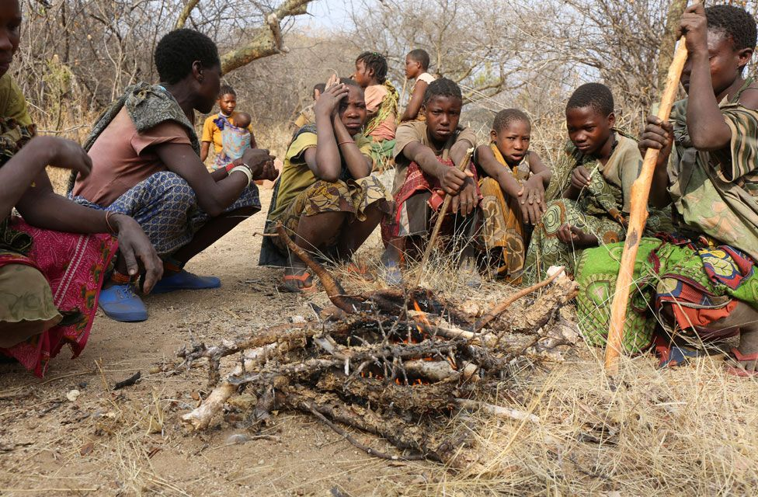
Amor e sucesso reprodutivo
Love influences reproductive success in humans! (Sorokowski et al 2017)
“commitment and reproductive success were positively and consistently related in both sexes, with number of children showing negative and positive associations with intimacy and passion, respectively, only among women”

Slide 19
Exclusividade sexual como prova de amor
Nos Estados Unidos, Wade et al. (2009) perguntaram para participantes de pesquisa como eles mostrariam amor para o seu parceiro/sua parceira
As respostas mais típicas incluíram exclusividade sexual do relacionamento – casamento com o parceiro e fidelidade
Em várias culturas, a expectativa é que atividades íntimas e sexuais sejam realizadas exclusivamente no interior de relacionamentos primários (Eibl-Eibesfeld, 1989)
A exclusividade sexual é incorporada em várias regras culturais e a evidência transcultural sugere que a violação de exclusividade sexual é a principal razão para separação ou divórcio dos parceiros (e.g., Shackelford, Buss, & Bennett, 2002), bem como a violência doméstica e homicídio (Wilson & Daly, 1992)

Slide 20
Amor como redução de interesse em alternativas
Miller (1997): pediu aos participantes para inspecionar uma série de fotografias de pessoas do sexo oposto, que incluiam algumas fotos de indivíduos muito atraentes fisicamente
Os participantes controlaram a quantidade de tempo que passaram vendo cada foto com um controle remoto e o tempo de exibição de cada foto foi gravado pelo experimentador
indivíduos que relataram uma maior satisfação e compromisso com seus/suas parceiros/as gastaram menos tempo vendo as fotos de pessoas atraentes, e, de fato, eles/as passaram as fotos atraentes mais rápido do que as outras fotos
participantes que gastaram menos tempo visualizando as fotos atraentes tiveram uma menor probabilidade de separação dois meses depois do experimento
sentimentos de amor por um/a parceiro/a podem reduzir a tentação de imaginar ou procurar os/as parceiros/as alternativos/as atraentes

Slide 21
Satisfação em relacionamentos
o que torna o amor satisfatório é o amor mútuo, sentimentos de amor não correspondido causam estresse, tristeza, ou até raiva (Baumeister, Wotman, & Stillwell, 1993)
Alguns tipos de amor (companheirismo amoroso, agape) aumentam a satisfação no relacionamento mais que outros (ludus, eros)
Murray, Holmes, & Griffin (1996): idealização do/a parceiro/a aumenta a satisfação durante o tempo
Semelhança entre parceiros aumenta satisfação (atitudes, valores, religiosidade, idade, inteligência)
Mas não sempre (personalidade)
A complementaridade em algumas características pode aumentar a satisfação (Sterbova & Valentova, 2012)

Slide 22
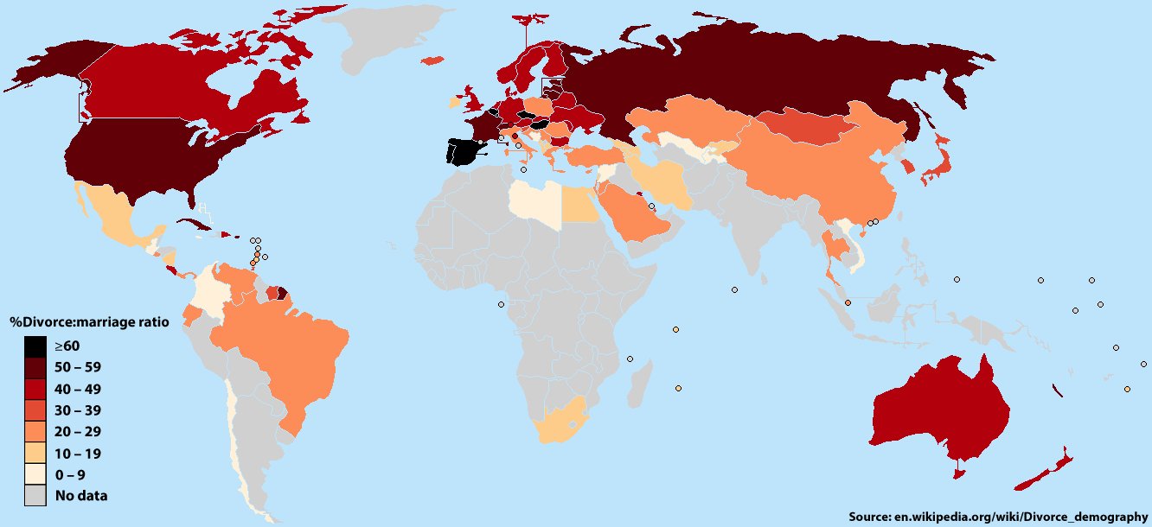
Separação
Em vários países ocidentais mais de 50% das relações acabam com divórcios
Uma das razões mais frequentemente relatada como a causa principal da separação é a infidelidade sexual e/ou emocional – paixão por outra pessoa
... a mesma razão pela qual nós criamos um relacionamento pode acabar a relação: paixão por outra pessoa
indivíduos estão sempre monitorando melhores alternativas
A separação pode ser adaptativa: acaba com uma relação não funcional; os valores reprodutivos do parceiro podem mudar e piorar ao longo do tempo; sempre podemos encontrar alternativas melhores
Existem mecanismos para lidar com uma separação - no passado ancestral, as pessoas estavam morrendo jovens, homens durante caça e lutas, as mulheres durante trabalhos do parto; muitos tiveram que começar todo o processo de acasalamento de novo, desde o início

Slide 23
Separação
As principais causas de dissolução conjugal no mundo inteiro são aqueles que causam danos ao sucesso reprodutivo de um ou ambos os cônjuges:
Infidelidade - pode reduzir a confiança do homem na paternidade e pode privar a mulher de alguns ou todos os recursos do marido
Infertilidade – priva os parceiros de vida reprodutiva; torna o status do casal sem filhos
Redução de atividades sexuais - priva o homem de acesso ao valor reprodutivo da parceira; sinaliza que o/a parceiro/a tem relações com outros indivíduos
Falha do homem dar apoio econômico – priva a mulher dos recursos relevantes para a reprodução, um dos aspectos importantes na escolha inicial
Aquisição de parceiros adicionais - desvia recursos e emoção para outras pessoas
Violência, abuso, falta de vontade ou incapacidade de se envolver na formação e manutenção de uma aliança cooperativa
Estas situações ativam mecanismos psicológicos que evoluíram para lidar com a dissolução conjugal; elas indicam possíveis danos à reprodução, e levam as pessoas a procurar novos companheiros e às vezes se separar repetidamente ao longo da vida em uma forma adaptativa quando as situações surgem de novo

Slide 24
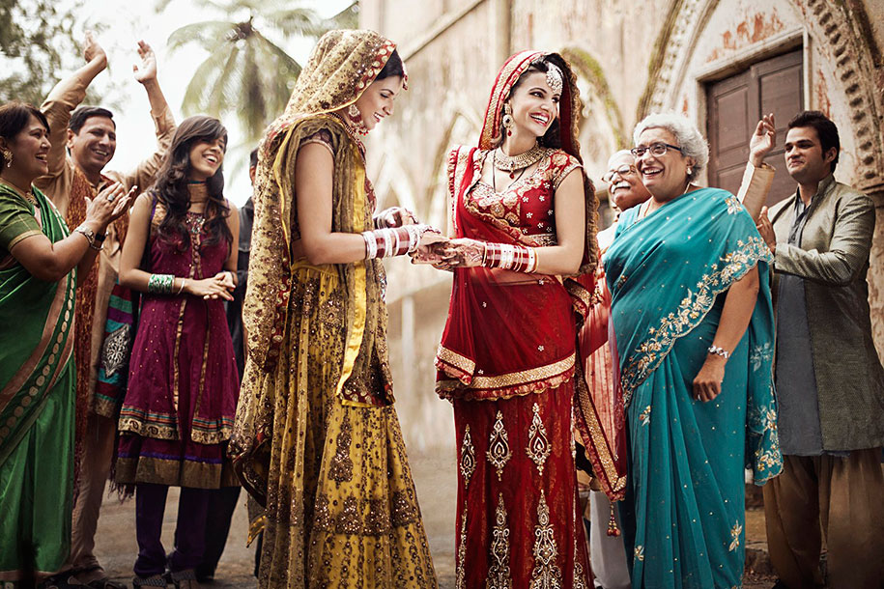
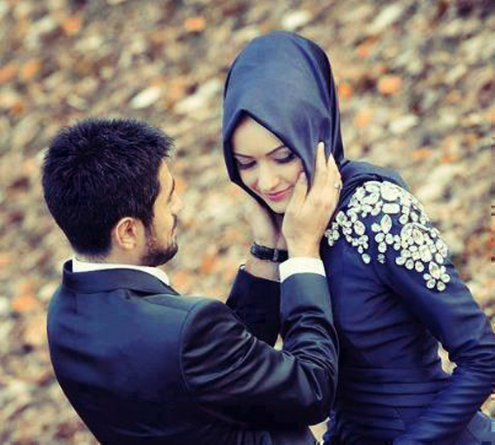
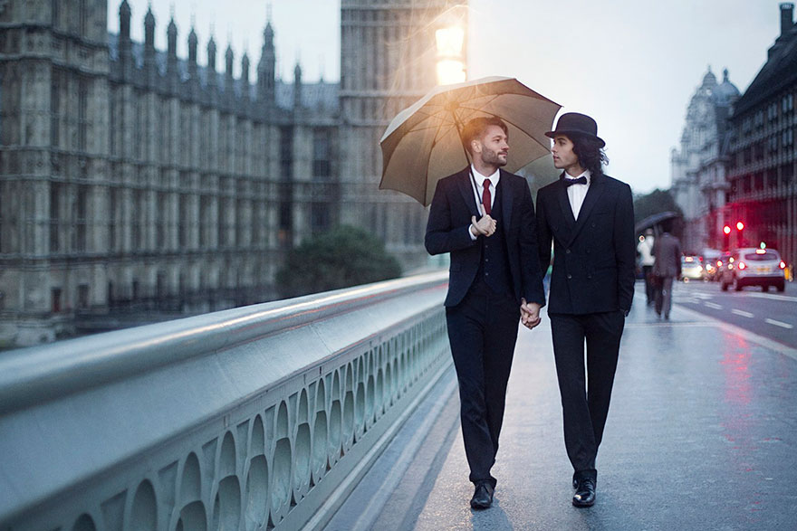

Slide 26
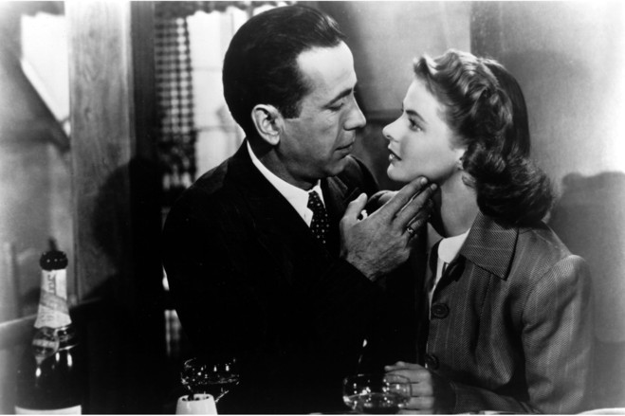
Romantic Love
Buss: love “blinds” so as to facilitate pair-bonding.
Recent evidence suggests adaptive function
Evidence:
Universality
Distinctive ns signature (brain reward system, ventral tagmental area (VTM), similar to addiction)
Mate pursuit suppression
Positive effects on well-being both of lovers and offspring
But what about…?
Divorce – rate is lower than most people think (37% for first time marriages, 17% over first 5 years
Arranged marriages – input of participants usually present; preferences of parents usually similar to their children
Infidelity – rates lower than you think and lower than most other pair-bonded mammals
Polygamy – real practice is far lower than what is permitted, pair-bonding problems nearly always present

Slide 27
Liking (Gostar)
Love (Amar)
Construtos separados ou um contínuo?
Liking (Gostar)
Loving (Amar)

Slide 28
Sample Liking Scale Items
When I am with _____, we are almost always in the same mood.
I think that _____ is unusually well-adjusted.
I would highly recommend _____ for a responsible job.
In my opinion, _____ is an exceptionally mature person.
I have great confidence in _____’s good judgment.
I think that _____ is someone one of those people who quickly win your respect.
_____ is one of the most likeable people I know.
_____ is the sort of person whom I myself would like to be.
I would vote for _____ in a class or group election.

Slide 29
Sample Love Scale Items
I would do anything for _____.
I feel responsible for _____’s well being.
I feel very possessive toward _____.
If I could never be with _____, I would feel miserable.
If I were lonely, my first thought would be to seek _____ out.
I would forgive _____ for practically anything.
In would greatly enjoy being confided in by _____.
When I am with _____, I spend a good deal of my time just looking at him/her.
I would be hard for me to get along without _____.

Slide 30
Liking & Loving for Dating Partners and Same-Sex Friends
Index Women Men
Love for Partner 89.5 89.3
Liking for Partner 88.7 84.6
Love for Friend 65.3 55.1
Liking for Friend 80.5 79.1

Slide 31
“No man or woman really knows what love is until they have been married a quarter of a century.” --- Mark Twain
Love marriages
Satisfaction
Arranged marriages
90
80
70
60
50
40
0-1
1-2
2-5
5-10
10+
Myers 1993
Years of marriage

Slide 33
